Slide 1
SỞ TÀI NGUYÊN VÀ MÔI TRƯỜNG HÀ TĨNH
CHUYÊN ĐỀ 2: QUẢN LÝ CHẤT THẢI RẮN SINH HOẠT VÀ QUẢN LÝ CHẤT THẢI KHÁC; BẢO VỆ MÔI TRƯỜNG KHU DÂN CƯ VÀ THẨM QUYỀN, TRÁCH NHIỆM QUẢN LÝ NHÀ NƯỚC VỀ BẢO VỆ MÔI TRƯỜNG CẤP HUYỆN, XÃ

Slide 2
NỘI DUNG TRÌNH BÀY
Giới thiệu quy định pháp lý
1
Thực hiện việc phân loại, lưu giữ, thu gom, vận chuyển, xử lý chất thải rắn sinh hoạt
2
Thu gom, xử lý nước thải; quy định bảo vệ môi trường khu dân cư
3
Thẩm quyền, trách nhiệm quản lý nhà nước về môi trường của UBND cấp huyện, xã
4

Slide 3
PHẦN 1. GIỚI THIỆU QUY ĐỊNH PHÁP LÝ
 | Luật Bảo vệ môi trường năm 2020 (Có hiệu lực từ ngày 01/01/2022)
NGHỊ ĐỊNH | Nghị định số 08/2022/NĐ-CP ngày 10/01/2022 của Chính phủ Quy định chi tiết một số điều Luật BVMT, hiệu lực 10/01/2022)
THÔNG TƯ | Thông tư số 02/2022/TT- BTNMT ngày 10/01/2022 của Bộ Tài nguyên và Môi trường Quy định chi tiết thi hành một số điều của Luật BVMT, hiệu lực 10/01/2022
 | Thông tư số 15/2021/TT-BXD ngày 15/12/2021 của Bộ Xây dựng về Công trình hạ tầng kỹ thuật thu gom, thoát nước thải đô thị, KDC tập trung, hiệu lực 10/02/2022)

Slide 4
QUY ĐỊNH VỀ QUẢN LÝ CHẤT THẢI
1. QUY ĐỊNH CHUNG VỀ QUẢN LÝ CHẤT THẢI (theo quy định tại khoản 1 Điều 72 Luật BVMT)
Chất thải phải được quản lý trong toàn bộ quá trình phát sinh, giảm thiểu, phân loại, thu gom, lưu giữ, vận chuyển, xử lý; Chủ nguồn thải có trách nhiệm tái sử dụng, tái chế, xử lý và thu hồi năng lượng từ chất thải hoặc chuyển giao cho cơ sở có chức năng, giấy phép môi trường phù hợp để xử lý. Chủ nguồn thải áp dụng giải pháp tiết kiệm TN, NL; sử dụng nguyên liệu, nhiên liệu, vật liệu thân thiện MT, NL tái tạo; áp dụng công nghệ, chương trình SX sạch hơn, kiểm soát môi trường và biện pháp khác để giảm thiểu phát sinh chất thải; cập nhật thông tin trên CSDL MT QG khi chuyển giao CTNH, CTRCNTT phải xử lý cho cơ sở có GPMT phù hợp. Chất thải đáp ứng tiêu chuẩn, quy chuẩn kỹ thuật của nguyên liệu, nhiên liệu, vật liệu theo quy định của pháp luật về chất lượng sản phẩm, hàng hóa được quản lý như sản phẩm, hang hóa và được phép sử dụng trực tiếp làm nguyên liệu, nhiên liệu, vật liệu cho hoạt động SX

Slide 5
1. Quy định về quản lý chất thải rắn
Quy định phân loại cụ thể CTR sinh hoạt khác theo hướng dẫn của Bộ TNMT. Quản lý CTR sinh hoạt HGĐ, cá nhân. Giá cụ thể dịch vụ TG, VC và XL CTR sinh hoạt; hình thức và mức kinh phí HGĐ, cá nhân phải chi trả cho TG, VC và XL CTR sinh hoạt dựa trên khối lượng hoặc thể tích chất thải đã được phân loại
Tuyến đường, thời gian vận chuyển CTR sinh hoạt, CTRCNTT, CTNH
TG, VC và XL CTR xây dựng và quy hoạch địa điểm đổ chất thải từ hoạt động xây dựng; bùn thải từ bể phốt, hầm cầu và bùn thải từ hệ thống thoát nước. Quy định thu gom và chuyển giao chất thải từ hoạt động cải tạo, phá dỡ CTXD của HGĐ, cá nhân tại đô thị
TG, VC và XL CTR y tế
Phân loại, TG, VC và XL chất thải cồng kềnh
Khu vực, địa điểm đổ thải, nhận chìm vật chất nạo vét từ hệ thống giao
thông đường thủy nội địa và đường biển
Khuyến khích, tổ chức thực hiện XHH đầu tư XD, KD, vận hành công trình hạ tầng BVMT tại các khu SX, KD, DV tập trung, cụm công nghiệp

Slide 6
2. Quy định về quản lý nước thải
Theo quy định tại Khoản 2 Điều 72 Luật BVMT
- Nước thải phải được thu gom, xử lý đạt quy chuẩn kỹ thuật môi trường trước khi xả ra môi trường tiếp nhận.
- Nước thải được khuyến khích tái sử dụng khi đáp ứng yêu cầu về bảo vệ môi trường và mục đích sử dụng nước
- Nước thải có chứa thông số môi trường nguy hại vượt ngưỡng quy định phải được quản lý theo quy định về quản lý chất thải nguy hại
- Việc xả nước thải sau xử lý ra môi trường phải được quản lý theo quy định của pháp luật về bảo vệ môi trường, phù hợp với khả năng chịu tải của môi trường tiếp nhận.

Slide 7
BVMT ĐỐI VỚI CƠ SỞ SX – KD – DV (một số quy định)
NƯỚC THẢI
Phải đấu nối nước thải vào hệ thống thu gom, thoát nước, XLNT tập trung theo quy định của chủ đầu tư hạ tầng KCN, trừ trường hợp CS đã được miễn trừ đấu nối NT trước ngày Luật có hiệu lực thi hành [điểm a khoản 1 Điều 53]
Cơ sở trong KCN đang xả nước thải sau xử lý vào hệ thống thu gom thoát nước mưa: chấm dứt trong thời hạn 24 tháng kể từ ngày Luật này có hiệu lực thi hành [điểm đ khoản 4 Điều 51, điểm đ khoản 3 Điều 52 và điểm b khoản 1 Điều 53]
Đô thị, KDC tập trung mới; cơ sở SX-KD-DV, KCN phải có hệ thống thu gom, xử lý nước thải riêng biệt với hệ thống thoát nước mưa, trừ trường hợp CS khai thác khoáng sản làm vật liệu xây dựng (khoản 1 Điều 68 Luật BVMT, khoản 1 Điều 74 NĐ 08)

Slide 8
3. Quy định về quản lý chất thải rắn sinh hoạt
Luật Bảo vệ môi trường: Các Điều từ Điều 75-80 quy định về quản lý chất thải rắn sinh hoạt (Phân loại, lưu giữ, chuyển giao; Điểm tập kết, trạm trung chuyển; Thu gom, vận chuyển; Xử lý; Chi phí thu gom, vận chuyển, xử lý; Xử lý ô nhiễm, cải tạo môi trường bãi chôn lấp CTRSH).
Nghị định số 08/2022/NĐ-CP ngày 10/01/2022 của Chính phủ quy định chi tiết một số điều của Luật Bảo vệ môi trường: Tại các Điều 58-64 (Quy định về Quản lý CTRSH ở CQ, tổ chức, cơ sở, khu sản xuất, kinh doanh, dịch vụ tập trung, CCN; Lựa chọn chủ đầu tư, chủ xử lý; lộ trình hạn chế chôn lấp; trách nhiệm của cơ sở thu gom, vận chuyển; trách nhiệm của UBND các cấp).
Thông tư số 02/2022/TT-BTNMT ngày 10/01/2022 của Bộ Tài nguyên và Môi trường: Tại các Điều 26-32

Slide 9
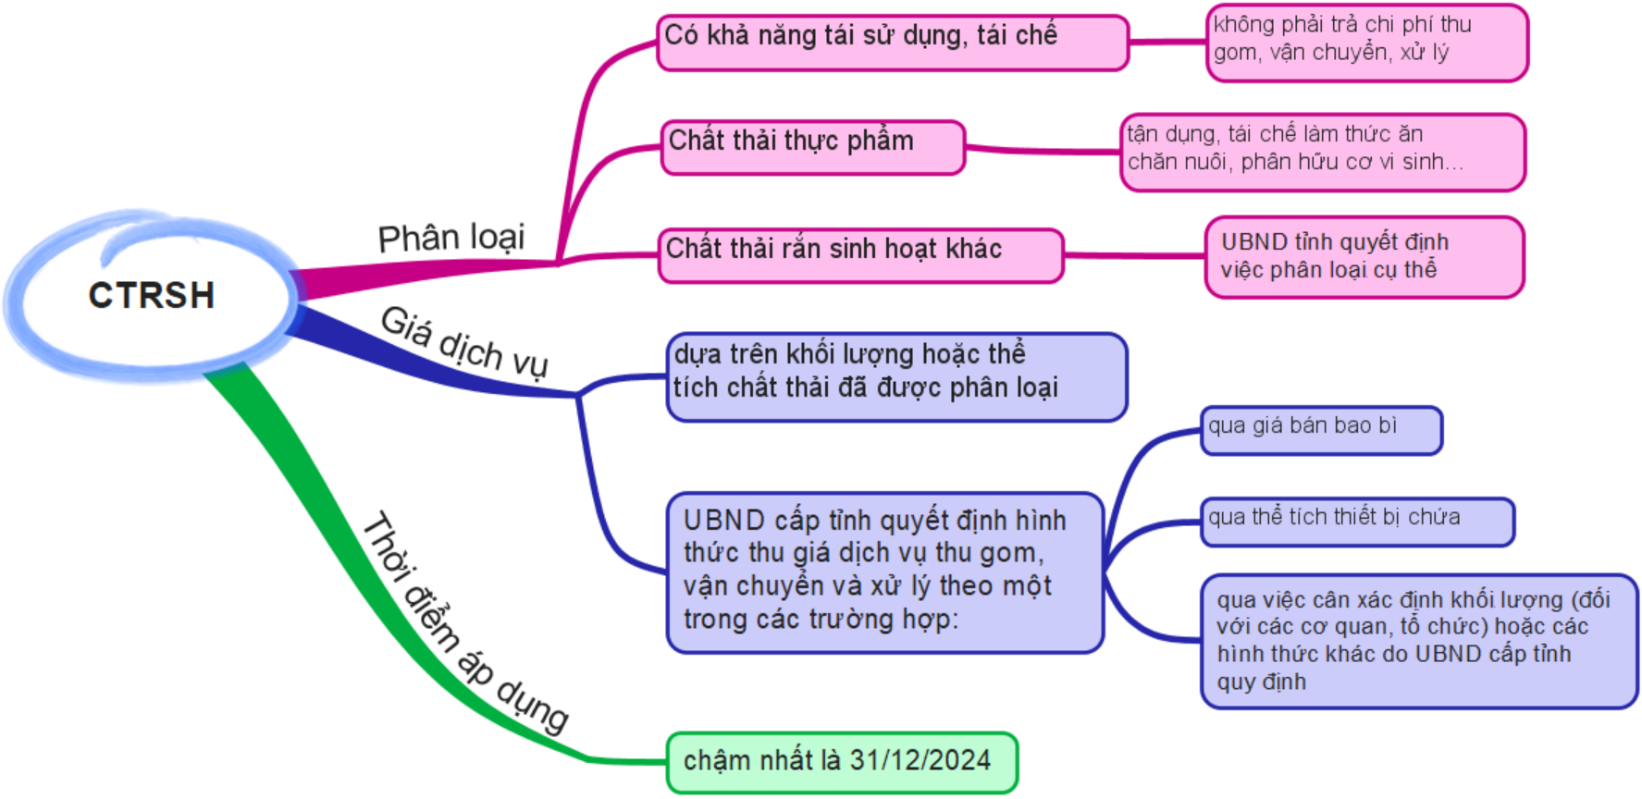

Slide 10
Phần 2: Quy định về phân loại, lưu giữ, chuyển giao chất thải rắn sinh hoạt (Điều 75 Luật BVMT)
Chất thải rắn sinh hoạt từ hộ gia đình được phân loại :
a) CTR có khả năng tái sử dụng, tái chế;
b) Chất thải thực phẩm;
c) CTRSH khác.
Hộ gia đình đô thị phải chứa CTRSH sau phân loại vào các bao bì để chuyển giao:
a) CTR tái chế được chuyển giao cho đơn vị tái chế hoặc đơn vị thu gom;
b) Chất thải thực phẩm có thể làm phân bón hữu cơ, thức ăn chăn nuôi;
c) Chất thải thực phẩm và CTRSH khác phải được chứa trong bao bì quy định và chuyển giao cho đơn vị thu gom.

Slide 11
PHẦN 2. QUY ĐỊNH VỀ CTRSH
Quy định về phân loại, lưu giữ, chuyển giao chất thải rắn sinh hoạt (Điều 75 Luật BVMT)
3. Hộ gia đình ở nông thôn sau khi thực hiện phân loại CTRSH phải thực hiện quản lý như sau:
Khuyến khích tận dụng tối đa chất thải thực phẩm để làm phân bón hữu cơ, thức ăn chăn nuôi. Trường hợp không thực hiện được phải chuyển giao cho cơ sở có chức năng thu gom, vận chuyển.
Chất thải rắn có khả năng tái sử dụng, tái chế được chuyển giao cho tổ chức/cá nhân/cơ sở có chức năng thu gom, vận chuyển.
Chất thải rắn sinh hoạt khác phải được chứa, đựng trong bao bì và chuyển giao cho cơ sở có chức năng thu gom, vận chuyển.
4. Ủy ban mặt trận tổ quốc Việt Nam, tổ chức chính trị - xã hội các cấp vận động cộng đồng dân cư, hộ gia đình, cá nhân thực hiện phân loại chất thải rắn sinh hoạt tại nguồn

Slide 12
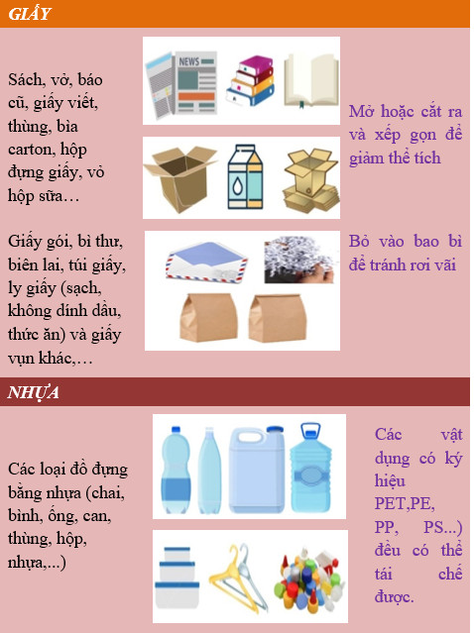
Một số hình ảnh về CTRSH phân loại
(1) Chất thải rắn có khả năng tái sử dụng, tái chế

Slide 13
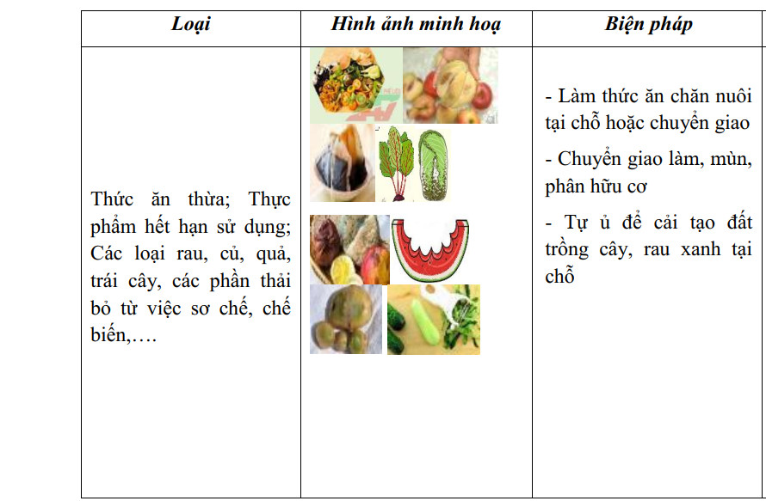
Một số hình ảnh về CTRSH phân loại
Chất thải thực phẩm

Slide 14
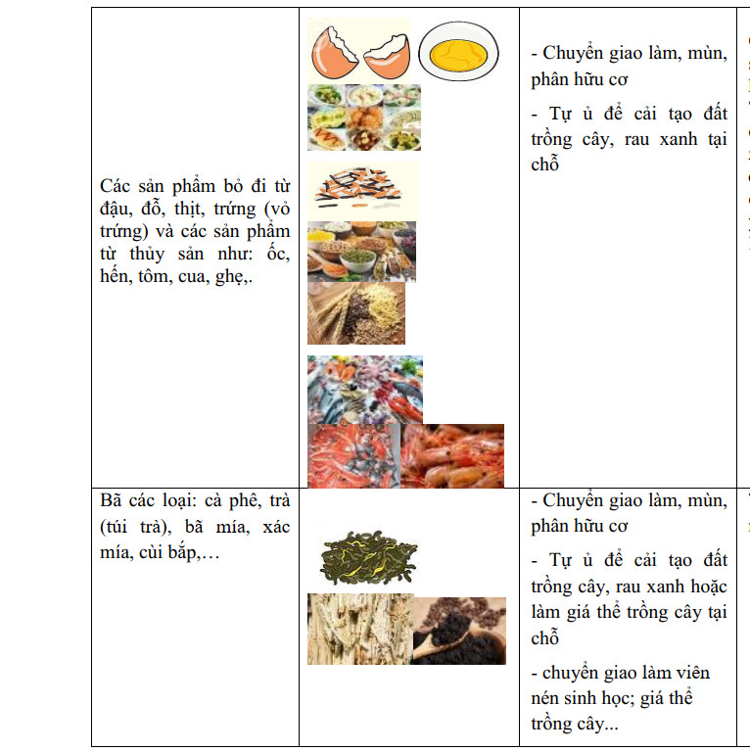
Một số hình ảnh về CTRSH phân loại
Chất thải thực phẩm

Slide 15
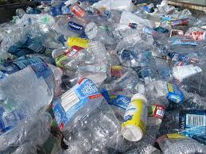
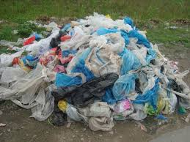
Một số hình ảnh về CTRSH phân loại
Chất thải khác

Slide 16
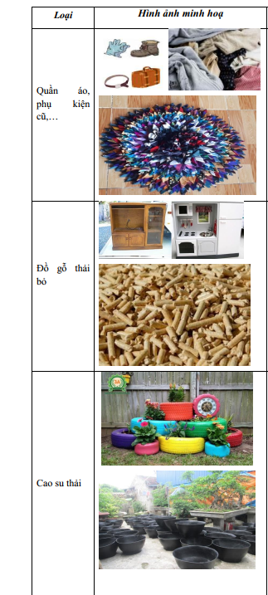
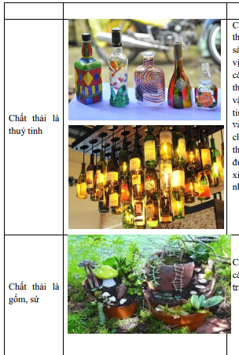
Một số hình ảnh về CTRSH phân loại
Chất thải khác

Slide 17
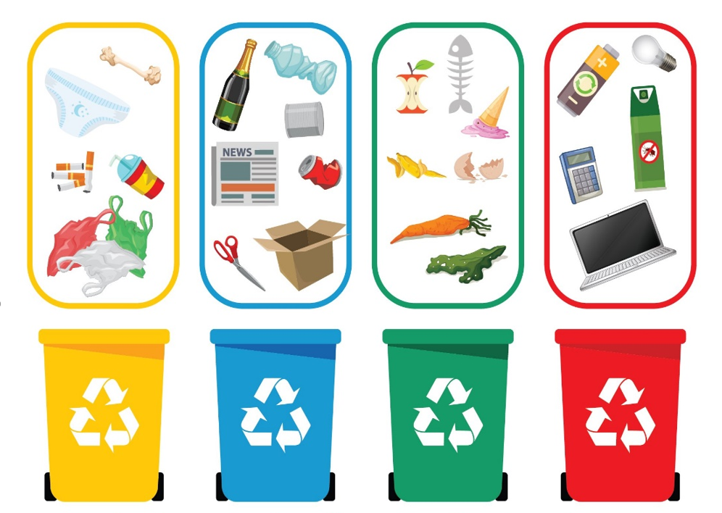
MỘT SỐ HÌNH ẢNH MINH HỌA
Bố trí thiết bị lưu giữ riêng biệt tại hộ gia đình
Chất thải khác
Chất thải tái chế
Chất thải thực phẩm
CTNH

Slide 18
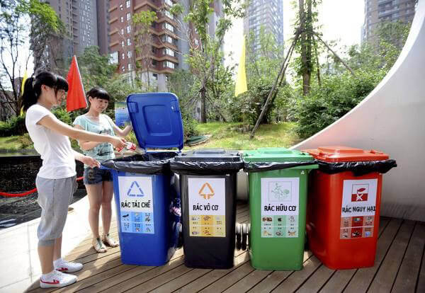
MỘT SỐ HÌNH ẢNH
Phân loại, lưu giữ rác tại nơi công cộng

Slide 19
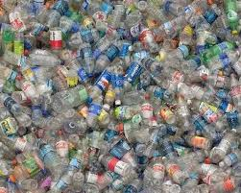
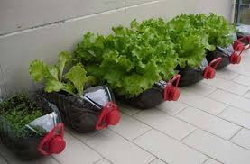
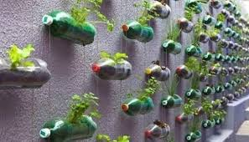

MỘT SỐ HÌNH PHÂN LOẠI, TÁI CHẾ

Slide 20
MỘT SỐ Biện pháp tự xử lý chất thải thực phẩm tại hộ gia đình

Slide 21
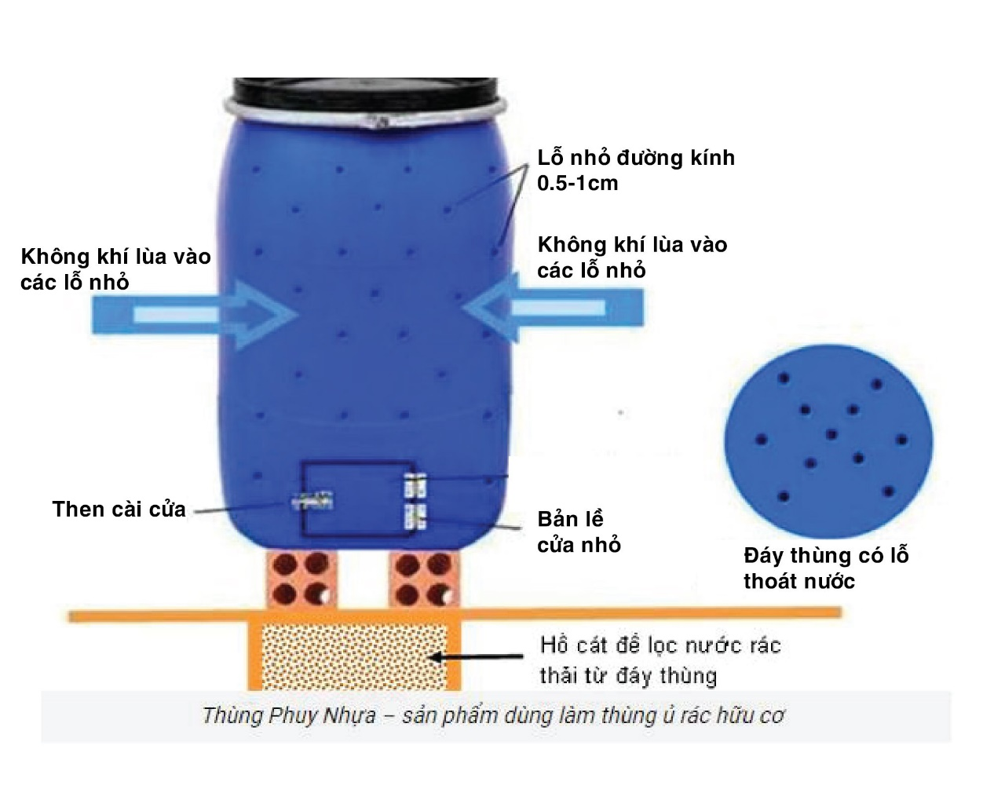
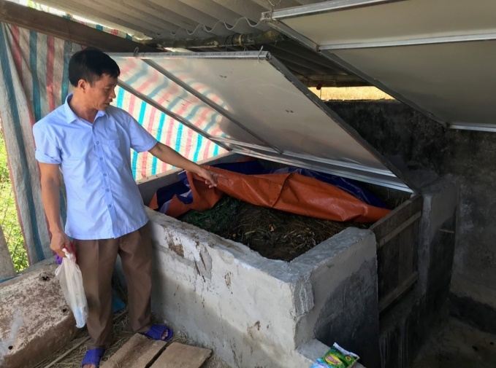
HÌNH ẢNH Ủ PHÂN HỮU CƠ TỪ RÁC THỰC PHẨM TẠI HỘ GIA ĐÌNH
Notes:
vách thùng khoan nhiều lỗ nhỏ cách nhau 10 cm -15 cm đều nhau. Hai bên thành thùng gần mép đáy thùng được khoan 2 cửa vuông khoảng 20 – 30cm vuông. Thùng ủ phân compost được đặt nơi cao ráo gần các lối đi cho tiện bỏ rác. Dưới đáy thùng đặt chậu nhựa để thu nước rỉ từ rác. Nước rỉ được dùng pha loãng tưới cây.

Slide 22
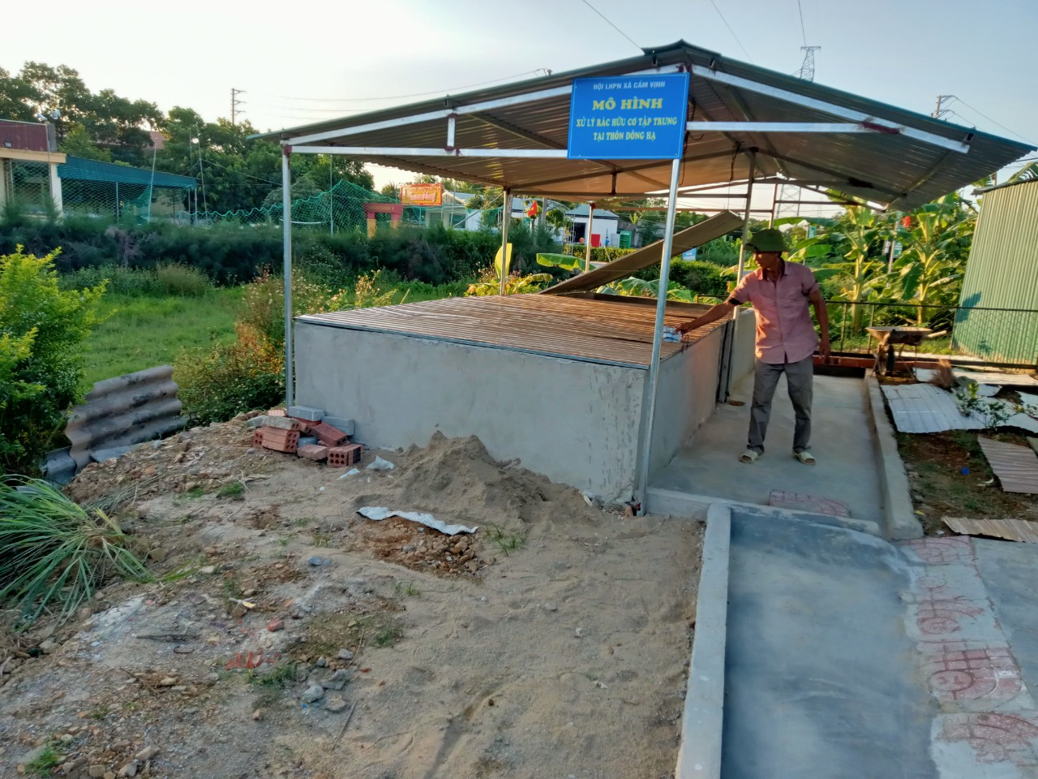
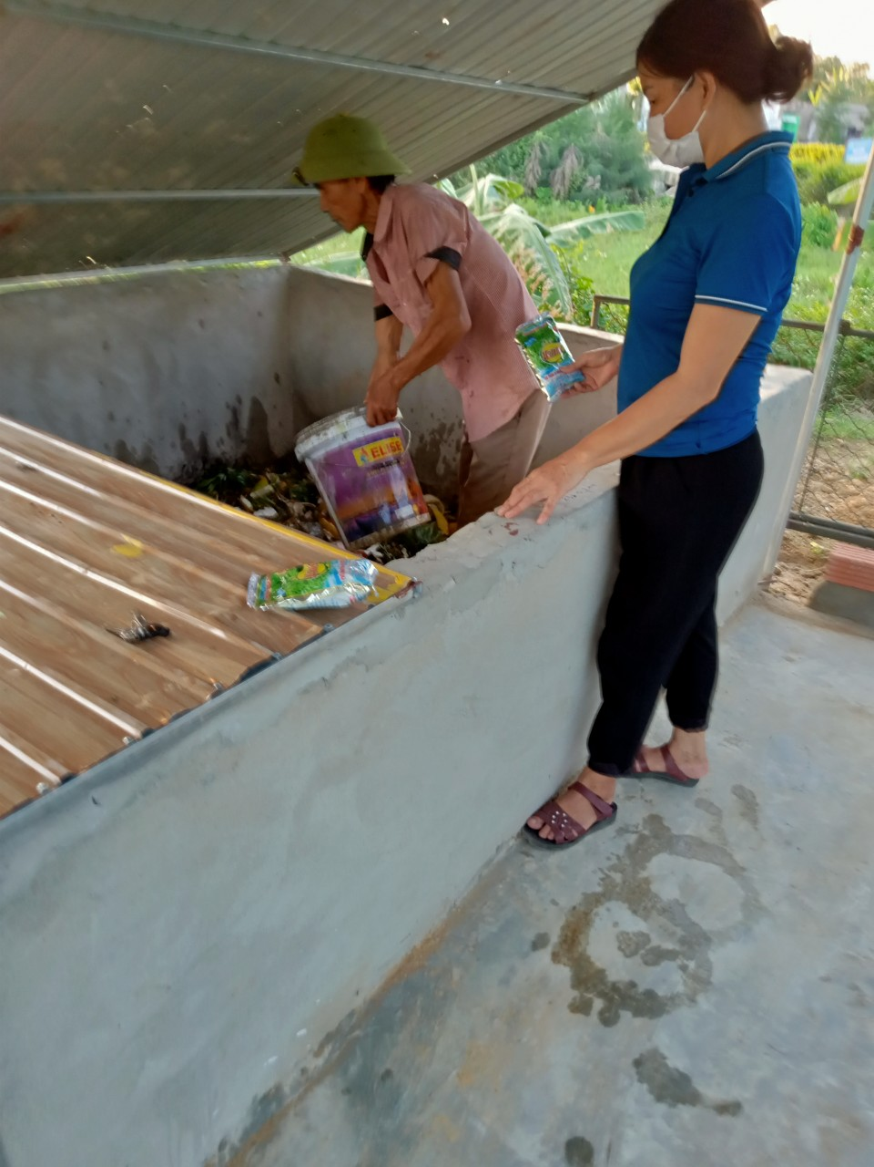
2.2 Hố ủ tập trung: Xử lý chất thải thải hữu cơ tập trung cho thôn/xã/ hợp tác xã

Slide 23
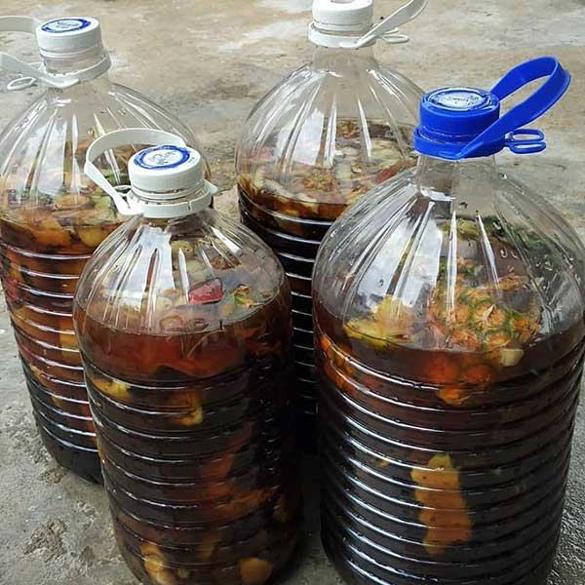
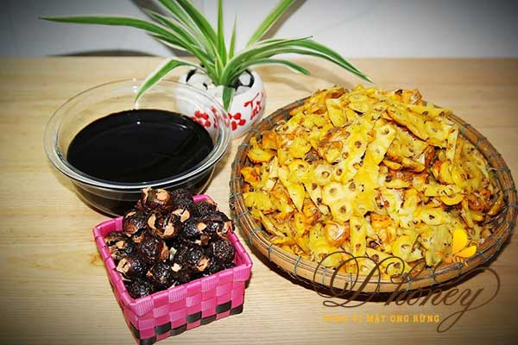
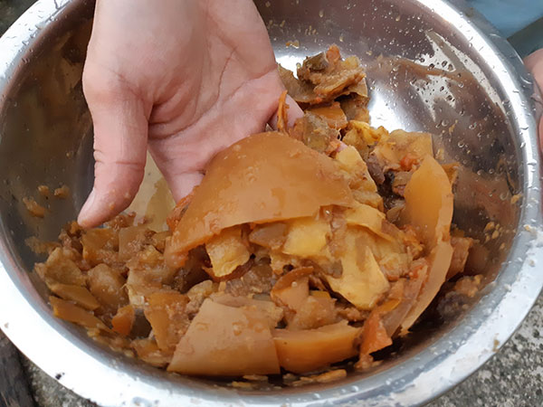
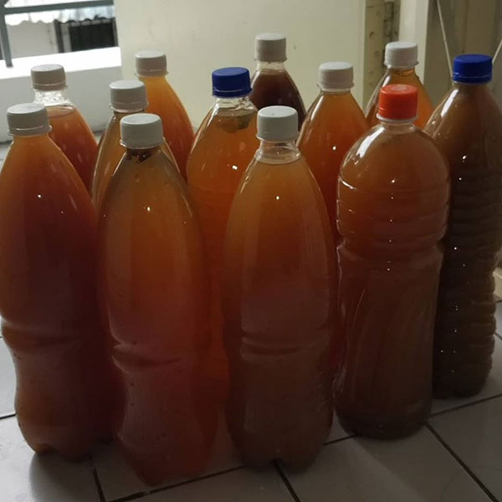
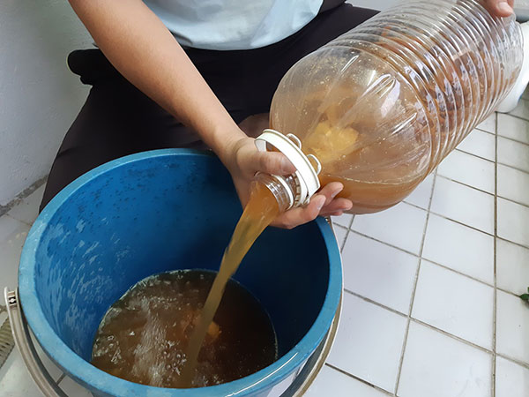
Cách làm enzim sinh học (chất tẩy rửa sinh học)
100g đường nâu + 300g bồ hòn+ 300g rau / vỏ trái cây + 1000ml nước
Đổ đầy bình chứa 1000ml nước. Để lại một khoảng trống cho quá trình lên men.
Đặt thùng chứa ở nơi khô ráo và thông thoáng

Slide 24
Quy định về thu gom, vận chuyển chất thải rắn sinh hoạt (Điều 77 Luật BVMT)
1. UBND các cấp lựa chọn cơ sở thu gom, vận chuyển CTRSH thông qua hình thức đấu thầu theo quy định của pháp luật về đấu thầu; TH không thể lựa chọn thông qua hình thức đấu thầu thì thực hiện theo hình thức đặt hàng hoặc giao nhiệm vụ theo quy định của pháp luật.
2. Cơ sở thu gom, vận chuyển CTRSH có quyền từ chối thu gom, vận chuyển của hộ gia đình, cá nhân không phân loại, không sử dụng bao bì đúng quy định và thông báo cho cơ quan có thẩm quyền kiểm tra, xử lý theo quy định của pháp luật.
3. Cơ sở thu gom, vận chuyển CTRSH phối hợp với chính quyền cấp xã trong việc xác định thời gian, địa điểm, tần suất và tuyến thu gom CTRSH.
4. Hộ gia đình, cá nhân chuyển CTRSH đã được phân loại đến điểm tập kết theo quy định hoặc chuyển giao cho cơ sở thu gom, vận chuyển CTR SH.

Slide 25
Quy định về thu gom, vận chuyển chất thải rắn sinh hoạt (Điều 77 Luật BVMT)
UBND cấp xã có trách nhiệm:
- Kiểm tra, xử lý theo thẩm quyền việc tuân thủ pháp luật về bvmt trong thu gom, vận chuyển CTR SH; xem xét, giải quyết kiến nghị, phản ánh của tổ chức, cộng đồng có liên quan đến CTRSH.
Chủ trì, phối hợp với cơ sở thu gom, dân cư, tổ chức chính trị XH xác định thời gian, địa điểm, tần suất và tuyến thu gom CTRSH
Hướng dẫn hộ gia đình, cá nhân chuyển giao CTR SH cho cơ sở thu gom, vận chuyển hoặc điểm tập kết đúng quy định. Hướng dẫn cộng đồng dân cư giám sát và công khai trường hợp không tuân thủ quy định về phân loại, thu gom CTRSH.

Slide 26
Quy định về xử lý chất thải rắn sinh hoạt (Điều 78 Luật BVMT)
UBND các cấp lựa chọn cơ sở xử lý CTRSH thông qua hình thức đấu thầu theo quy định của pháp luật về đấu thầu; TH không thể lựa chọn thông qua hình thức đấu thầu thì thực hiện theo hình thức đặt hàng hoặc giao nhiệm vụ theo quy định của pháp luật.
CTRSH phải được xử lý bằng công nghệ phù hợp, đáp ứng quy chuẩn kỹ thuật về môi trường.
Bộ Tài nguyên và Môi trường ban hành tiêu chí về công nghệ xử lý CTRSH; hướng dẫn mô hình xử lý CTRSH tại đô thị và nông thôn
UBND tỉnh Quy hoạch, bố trí quỹ đất; bố trí kinh phí đầu tư xây dựng hệ thống thu gom, lưu giữ, trung chuyển, vận chuyển, xử lý CTRSH

Slide 27
Một số trách nhiệm chính của các cơ sở sản xuất, kinh doanh, dịch vụ
Thu gom, phân loại, lưu giữ, tái sử dụng, tái chế, xử lý CTRSH theo quy định của pháp luật
Đối với CTRSH (Khoản 1,2,3 Điều 58 Nghị định 08)
< 300kg/ngày
Được lựa chọn hình thức quản lý chất thải rắn sinh hoạt như hộ gia đình, cá nhân
Chuyển giao, ký hợp đồng dịch vụ thu gom, vận chuyển và xử lý; chi trả giá dịch vụ theo hợp đồng dịch vụ và theo quy định cụ thể của chính quyền địa phương.
≥300kg/ngày

Slide 28
Quy định về thu gom, xử lý nước thải (Điều 86 Luật BVMT)
1.1 Đô thị, khu dân cư tập trung mới; cơ sở sản xuất, kinh doanh, dịch vụ, khu sản xuất, kinh doanh, dịch vụ tập trung, cụm công nghiệp phải có hệ thống thu gom, xử lý nước thải riêng biệt với hệ thống thoát nước mưa, trừ trường hợp đặc thù do Chính phủ quy định (Các cơ sở, dự án khai thác khoáng sản làm vật liệu xây dựng không phải có hệ thống thu gom, xử lý nước thải riêng biệt với hệ thống thoát nước mưa).
1.2. Quản lý nước thải đô thị, khu dân cư tập trung :
a) Nước thải sinh hoạt phát sinh từ tổ chức, hộ gia đình phải được thu gom, đấu nối với hệ thống thu gom, xử lý nước thải;
b) Nước thải phát sinh từ hoạt động sản xuất, kinh doanh, dịch vụ trong đô thị phải được thu gom, xử lý sơ bộ trước khi đấu nối vào hệ thống thu gom, xử lý nước thải đô thị; nước thải sau khi xử lý sơ bộ phải đáp ứng quy định của khu đô thị, khu dân cư tập trung hoặc quy định của chính quyền địa phương;
c) Nước thải phát sinh từ hoạt động sản xuất, kinh doanh, dịch vụ trong đô thị chưa có công trình xử lý nước thải tập trung phải được thu gom, xử lý đáp ứng yêu cầu về bảo vệ môi trường trước khi thải vào nguồn tiếp nhận.

Slide 29
Quy định về thu gom, xử lý nước thải (Điều 86 Luật BVMT)
1.3. Quản lý nước thải từ hoạt động sản xuất, kinh doanh, dịch vụ :
a) Nước thải của cơ sở sản xuất, kinh doanh, dịch vụ trong khu sản xuất, kinh doanh, dịch vụ tập trung, cụm công nghiệp được thu gom và xử lý sơ bộ trước khi đấu nối vào hệ thống thu gom, xử lý nước thải công nghiệp theo yêu cầu của chủ đầu tư xây dựng khu sản xuất, kinh doanh, dịch vụ tập trung, cụm công nghiệp bảo đảm nước thải phải được xử lý đáp ứng yêu cầu về BVMT;
b) Nước thải của cơ sở sản xuất, kinh doanh, dịch vụ nằm ngoài khu đô thị, khu dân cư tập trung, khu sản xuất, kinh doanh, dịch vụ tập trung, cụm công nghiệp không kết nối được vào hệ thống thu gom, xử lý nước thải phải được thu gom và xử lý đáp ứng yêu cầu về BVMT trước khi thải vào nguồn tiếp nhận.
1.4. Nước thải sinh hoạt phát sinh từ tổ chức, hộ gia đình tại khu dân cư không tập trung phải được thu gom, xử lý tại chỗ đáp ứng yêu cầu về BVMT trước khi thải vào nguồn tiếp nhận.

Slide 30
Quy định về hệ thống xử lý nước thải (Điều 87 Luật BVMT)
1. Hệ thống xử lý nước thải
Công nghệ phù hợp với loại hình, đặc tính nước thải cần xử lý
Xử lý nước thải đáp ứng yêu cầu về bảo vệ môi trường;
Công suất hệ thống xử lý nước phải phù hợp với lượng nước thải phát sinh tối đa;
Vận hành công trình xử lý nước thải theo đúng quy trình kỹ thuật
Có kế hoạch phòng ngừa, ứng phó sự cố môi trường đối với hệ thống xử lý nước thải; điểm xả thải phải có tọa độ, biển báo, ký hiệu rõ ràng, thuận lợi cho việc kiểm tra, giám sát xả thải.

Slide 31
Quy định về hệ thống xử lý nước thải (Điều 87 Luật BVMT)
2. Bùn thải từ hệ thống xử lý nước thải phải được quản lý theo quy định của pháp luật về quản lý chất thải rắn; bùn thải có yếu tố nguy hại vượt ngưỡng quy định phải được quản lý theo quy định của pháp luật về quản lý chất thải nguy hại.

Slide 32
Phần 3. Quy định bảo vệ môi trường khu đô thị, khu dân cư (Điều 57 Luật BVMT)
Nguyên tắc
Phát triển bền vững
Duy trì các yếu tố tự nhiên, văn hóa, lịch sử và bảo đảm tỷ lệ không gian xanh, yêu cầu về cảnh quan

Slide 33
Khu đô thị, khu dân cư phải đáp ứng các yêu cầu về BVTMT sau:
Khu đô thị, khu dân cư
- Mạng lưới cấp, thoát nước, công trình vệ sinh nơi công cộng đáp ứng yêu cầu về BVMT;
- Hệ thống thu gom, xử lý nước thải đồng bộ, theo QH
Có diện tích cây xanh, mặt nước, không gian thoáng theo quy định của pháp luật
Thiết bị, phương tiện, địa điểm để phân loại tại nguồn, thu gom, lưu giữ CTRSH
Khu dân cư, cụm dân cư phân tán có địa điểm lưu giữ CTR SH đảm bảo không gây ô nhiễm môi trường trước khi vận chuyển đến địa điểm xử lý theo quy định.

Slide 34
BVMT nông thôn (Điều 58 Luật BVMT):
Yêu cầu BVMT nông thôn
Tổ chức hộ gia đình có hoạt động sản xuất tiểu thủ công nghiệp, nông nghiệp, chế biến
Cảnh quan, cây xanh,… phải được giữ gìn, bảo vệ, phục hồi và cải tạo
Cụm dân cư phải có hệ thống thoát nước và biện pháp xử lý nước thải phù hợp; điểm tập kết chất thải phải được bố trí hợp lý; không chăn thả động vật gây mất vsmt
Chất thải sinh hoạt hữu cơ, chất thải từ chăn nuôi, chế biến và phụ phẩm nông nghiệp phải được thu hồi, tái sử dụng hoặc làm nguyên liệu sản xuất
Chất thải phải được thu gom, tái sử dụng, xử lý đáp ứng yêu cầu về BVMT
Phù hợp với quy hoạch, tuân thủ quy định về BVMT, không ảnh hưởng MT xung quanh

Slide 35
BVMT nông thôn (Điều 58 Luật BVMT):
Trách nhiệm về BVMT nông thôn của cấp xã, huyện
UBND cấp xã
Quản lý công tác thu gom và xử lý chất thải quy mô cấp huyện
Tổ chức hoạt động giữ gìn vệ sinh môi trường, cải tạo cảnh quan nông thôn
Thống kê, quản lý các loại CTSH, nông nghiệp, tiểu thủ công nghiệp trên địa bàn
Quy định về hoạt động tự quản về BVMT trên địa bàn nông thôn
UBND cấp huyện
Đầu tư, nâng cấp hệ thống thoát nước và xử lý nước thải, thu gom xử lý chất thải rắn khu vực nông thôn
Quản lý hoạt động sản xuất, kinh doanh, dịch vụ tuân thủ quy định BVMT theo quy hoạch được duyệt

Slide 36
Phần 4. Thẩm quyền, trách nhiệm quản lý nhà nước về môi trường của UBND cấp huyện, xã (theo quy định tại Điều 168, Luật BVMT)
1. UBNN cấp huyện:
Xây dựng, ban hành hoặc trình cấp có thẩm quyền ban hành văn bản quy phạm pháp luật về BVMT, kế hoạch, chương trình, đề án, dự án về BVMT của địa phương.
Cấp, cấp đổi, điều chỉnh, cấp lại, thu hồi giấy phép môi trường
Chỉ đạo, hướng dẫn, kiểm tra và tổ chức thực hiện kiểm soát nguồn ô nhiễm; Phòng ngừa, ứng phó sự cố môi trường
Theo dõi, giám sát, cảnh báo chất lượng môi trường và quản lý chất thải trên địa bàn; cải tạo phục hồi môi trường; bảo tồn thiên nhiên và đa dạng sinh học

Slide 37
Phần 4. Thẩm quyền, trách nhiệm quản lý nhà nước về môi trường của UBND cấp huyện, xã (theo quy định tại Điều 168, Luật BVMT)
UBNN cấp huyện:
- Thanh kiểm tra, xử lý vi phạm pháp luật về bảo vệ môi trường theo thẩm quyền hoặc chuyển người có thẩm quyền xử lý theo quy định; xử lý khiếu nại, tố cáo về MT theo thẩm quyền.
- Truyền thông, phổ biến kiến thức, tuyên truyền, giáo dục, nâng cao nhận thức pháp luật về BVMT.
Thông tin về môi trường, báo cáo môi trường.
Huy động và sử dụng nguồn lực cho công tác BVMT; trình Hội đồng nhân dân cùng cấp hoặc cấp có thẩm quyền bố trí kinh phí để thực hiện nhiệm vụ BVMT
Thực hiện nhiệm vụ BVMT khác do UBND cấp tỉnh giao

Slide 38
Phần 4. Thẩm quyền, trách nhiệm quản lý nhà nước về môi trường của UBND cấp huyện, xã (theo quy định tại Điều 168, Luật BVMT)
2. UBNN cấp xã:
- Xây dựng, ban hành hoặc trình cấp có thẩm quyền ban hành văn bản quy phạm pháp luật, quy chế, quy ước về giữ gìn vệ sinh, BVMT.
- Chỉ đạo, hướng dẫn, kiểm tra và tổ chức thực hiện kiểm soát nguồn ô nhiễm; tiếp nhận đăng ký môi trường; phòng ngừa, ứng phó sự cố môi trường; tổ chức quản lý các nguồn thải; Chịu trách nhiệm trước UBND cấp huyện về việc để xẩy ra ô nhiễm môi trường trên địa bàn.
Theo dõi, giám sát, cảnh báo, quản lý chất lượng môi trường và quản lý chất thải trên địa bàn; cải tạo phục hồi môi trường; bảo tồn thiên nhiên và đa dạng sinh học.

Slide 39
Phần 4. Thẩm quyền, trách nhiệm quản lý nhà nước về môi trường của UBND cấp huyện, xã (theo quy định tại Điều 168, Luật BVMT)
UBNN cấp xã:
- Truyền thông nâng cao nhận thức, xây dựng ý thức BVMT; vận động người dân giữ gìn vệ sinh, BVMT; Hướng dẫn cộng đồng dân cư đưa nội dung BVMT vào hương ước, quy ước, xây dựng nông thôn mới, gia đình văn hóa.
- Kiểm tra, xử lý vi phạm pháp luật về bảo vệ môi trường theo thẩm quyền hoặc chuyển người có thẩm quyền xử lý theo quy định; giải quyết khiếu nại, tố cáo, kiến nghị về MT theo thẩm quyền.
Huy động và sử dụng nguồn lực cho công tác BVMT.
- Thu thập thông tin về môi trường, báo cáo môi trường.
Thực hiện nhiệm vụ BVMT khác do UBND cấp huyện giao

Slide 40

TRÂN TRỌNG CẢM ƠN QUÝ VỊ ĐÃ LẮNG NGHE!

